Slide 1

Серверное
программное
обеспечение
Виды, установка и обслуживание
IT-инфраструктура

Slide 2
Содержание
01
Что такое серверное ПО
02
Виды серверного ПО
03
Установка
04
Обслуживание и мониторинг
05
Лучшие практики

Slide 3

01
Что такое серверное ПО
Серверное ПО обрабатывает запросы
клиентов, управляет ресурсами
и предоставляет услуги в сетях.
Клиент-серверная
архитектура
Непрерывная
работа 24/7
Управление
ресурсами
Один сервер — множество клиентов
Стабильность и отказоустойчивость
CPU, RAM, сеть, дисковое пространство

Slide 4
02
Виды серверного ПО
Веб-серверы
Серверы БД
Файловые серверы
Apache · Nginx · IIS
MySQL · PostgreSQL · MSSQL
Samba · NFS · FTP
Почтовые серверы
DNS / DHCP
Серверы приложений
Postfix · Exchange · Sendmail
BIND · Windows DNS · ISC DHCP
Tomcat · JBoss · Node.js

Slide 5
Веб-серверы и серверы баз данных
02
Веб-серверы
Серверы баз данных
Apache
MySQL / MariaDB
Модульная архитектура, самый распространённый
Популярная СУБД для веб-приложений
Nginx
PostgreSQL
Высокая нагрузка, обратный прокси-сервер
Мощная открытая реляционная СУБД
IIS
MSSQL
Интеграция с Windows Server и .NET
Корпоративные решения для Windows
Caddy
MongoDB
Авто-HTTPS, простая конфигурация
Документо-ориентированная NoSQL

Slide 6
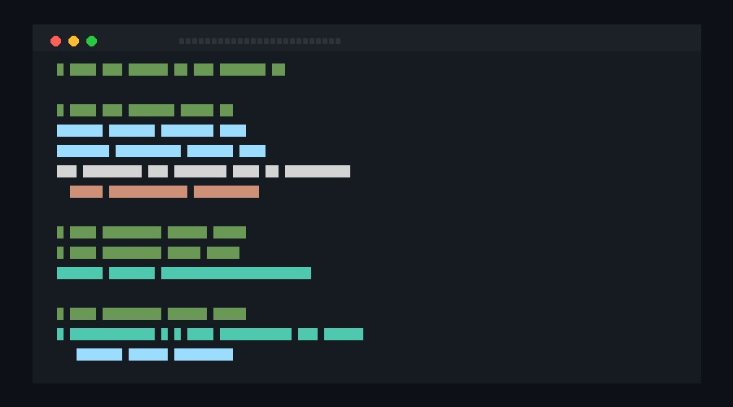
03
Установка серверного ПО
01
Планирование
ОС, RAM, CPU, хранилище. Ubuntu Server, CentOS, Windows Server.
02
Подготовка среды
Обновление ОС, hostname, firewall, создание пользователей.
03
Установка пакетов
apt / yum для Linux, MSI / exe для Windows + зависимости.
04
Конфигурация
Порты, пути, SSL-сертификаты, лимиты соединений.
05
Тестирование
Запуск, логи, доступность порта, базовые тесты.

Slide 7
03
Примеры команд
Linux · Ubuntu / Debian
Windows Server · PowerShell
sudo apt update && apt upgrade -y
# Nginx
sudo apt install nginx -y
sudo systemctl enable nginx
sudo systemctl start nginx
# MySQL
sudo apt install mysql-server -y
sudo mysql_secure_installation
# PHP
sudo apt install php php-fpm php-mysql -y
# Установка IIS
Install-WindowsFeature -name Web-Server
-IncludeManagementTools
# Управление службой
Get-Service -Name W3SVC
Start-Service W3SVC
Set-Service W3SVC -StartupType Auto
# SQL Server
.\SQLServerExpress.exe /q
/ACTION=Install /FEATURES=SQL

Slide 8
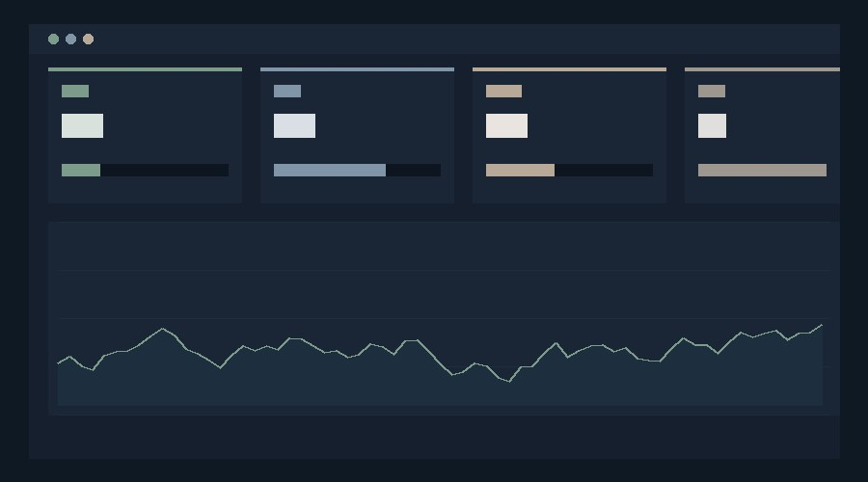
04
Обслуживание и мониторинг
Мониторинг в реальном времени — основа стабильной работы
Обновления
Мониторинг
Регулярные патчи безопасности
Тестирование перед production
Журнал всех изменений
CPU, RAM, диск в реальном времени
Zabbix · Nagios · Prometheus
Настройка оповещений
Резервное копирование
Безопасность
Ежедневно, минимум 2 копии
Локально + удалённое хранилище
Проверка восстановления
Закрыть неиспользуемые порты
SSL/TLS · Let's Encrypt
fail2ban · минимальные права

Slide 9
04
Инструменты
МОНИТОРИНГ
МЕТРИКИ
МОНИТОРИНГ
Zabbix
Prometheus + Grafana
Nagios
Универсальная open-source платформа мониторинга серверов и сетей
Сбор метрик временных рядов с наглядными дашбордами
Мониторинг хостов и сервисов с системой уведомлений
АВТОМАТИЗАЦИЯ
КОНТЕЙНЕРИЗАЦИЯ
БЕЗОПАСНОСТЬ
Ansible
Docker
Fail2ban
Конфигурирование серверов через YAML-playbooks без агентов
Изолированный запуск сервисов в контейнерах, упрощает обновления
Автоблокировка IP при попытках brute-force атак

Slide 10
05
Лучшие практики
—
Документируйте всё
Любое изменение фиксируется: что, когда, зачем. Wiki или Confluence — хороший выбор.
—
Минимальные привилегии
Каждый сервис работает под отдельным пользователем с минимально необходимыми правами.
—
Тестовая среда
Изменения проверяются на staging до применения в production — без исключений.
—
Автоматизируйте рутину
Ansible, cron, Bash-скрипты устраняют человеческий фактор в повторяемых задачах.
—
Аудит безопасности
Ежемесячная проверка: открытые порты, устаревшие пакеты, конфигурация.
—
Планирование мощности
Следите за трендами нагрузки и масштабируйте заранее — не в режиме аварии.

Slide 11

Итоги
Серверное ПО — фундамент любой IT-инфраструктуры
Тип сервера выбирается под конкретную задачу
Правильная установка: документация + безопасность + тестирование
Обслуживание — непрерывный процесс: обновления, мониторинг, бэкапы
Автоматизация и мониторинг обеспечивают стабильность
Спасибо за внимание

